Slide 1
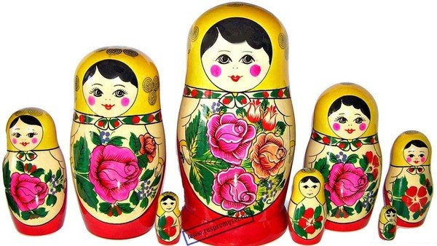
МУНИЦИПАЛЬНОЕ БЮДЖЕТНОЕ ОБРАЗОВАТЕЛЬНОЕ УЧРЕЖДЕНИЕ ДОПОЛНИТЕЛЬНОГО ОБРАЗОВАНИЯ ДЕТЕЙ ДОМ ДЕТСКОГО ТВОРЧЕСТВА МУНИЦИПАЛЬНОГО ОБРАЗОВАНИЯ КАВКАЗСКИЙ РАЙОН Матрешка
Матрешка
Подготовила педагог дополнительного образования Куксова Любовь Александровна

Slide 2
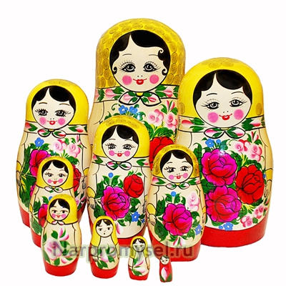
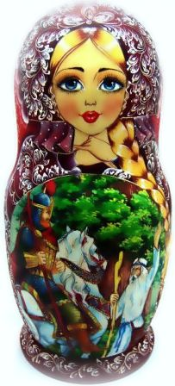
Так похожи друг на дружку Деревянные подружки. Много их или немножко, Но зовут их всех…
Матрёшки

Slide 3
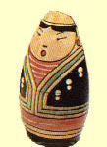
Происхождение матрешки В конце 18 века из Японии привезли японского старичка- мудреца Фукурумы. Игрушка была интересна тем, что в ней было несколько фигурок, которые вкладывались одна в другую

Slide 4
Первая матрешка ЕЕ выточил токарь Василий Звездочкин, расписал художник Сергей Малютин. Это восьми местная деревянная кукла, изображавшая девочку в сарафане, с цветастым платком на голове и черным петухом в руках. А назвали ее Матрешей – самым распространенным именем в России в то время.

Slide 5
Матрешка олицетворяет Россию с ее широкой душой, большими семьями и пестрыми нарядами

Slide 6
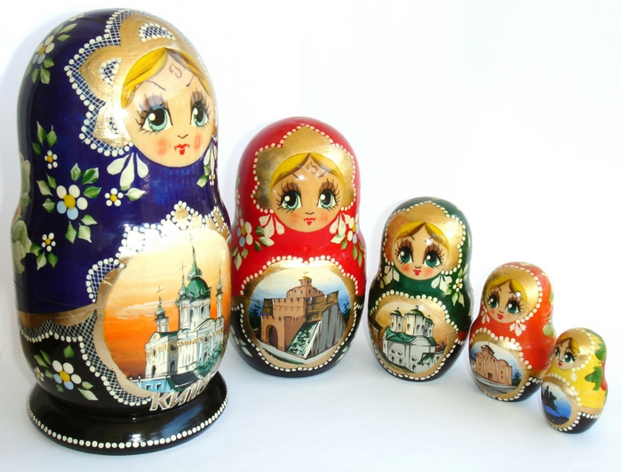
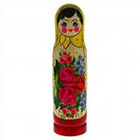
Родина матрешки – Сергиев Посад. Но сегодня и другие губернии создают матрешку, иногда меняя наряд и форму – кукла становится шарообразной, то продолговатой

Slide 7
Я – Загорская матрешка Всех на свете краше! Мне художниками дан Яркий русский сарафан Знаменит платочек мой Разноцветною каймой

Slide 8
Из города Семенова Мы в гости к вам пришли Букет цветов садовых В подарок принесли

Slide 9
Я – матрешка из Майдана Могу стать звездой экрана Украшаем мой наряд цветами С сияющими лепестками И ягодами разными Спелыми и красными

Slide 10
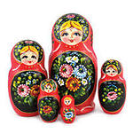
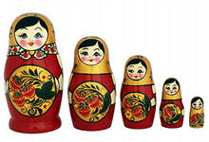
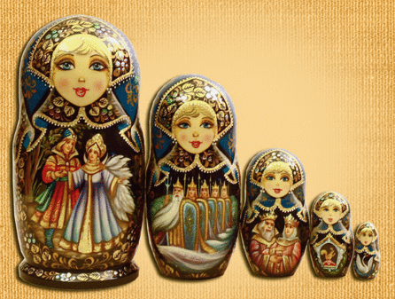
Матрешки расписываются разными росписями: « гжель», « жостово», «хохлома»,»палех»

Slide 11
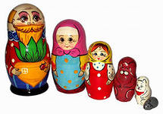
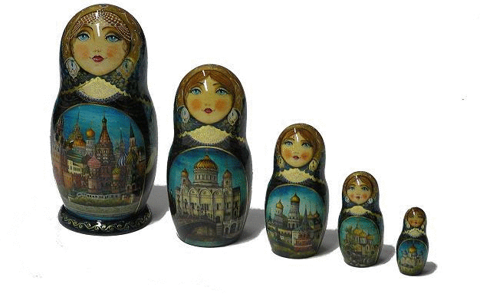
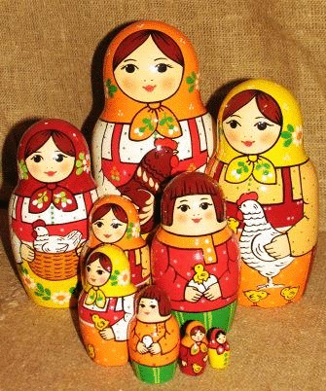
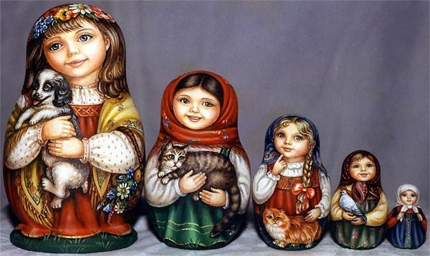
Матрешку используют для передачи игровых сценок, сюжетов сказок, событий из жизни, достопримечательностей

Slide 12
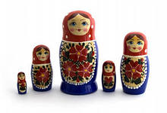
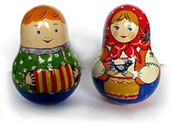
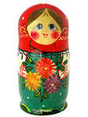
Матрешка –хранительница исконной русской культуры, сувенир для туристов

Slide 13
Матрешка – любимая игрушка многих детей – ее конструкции позволяют собирать и разбирать куколку,- это является прекрасным средством развития мелкой моторики, логического мышления

Slide 14
В 1900 году русская матрешка на выставке в Париже получила медаль и мировое признание

Slide 15
Гламурные
Русские
матрешки

Slide 16
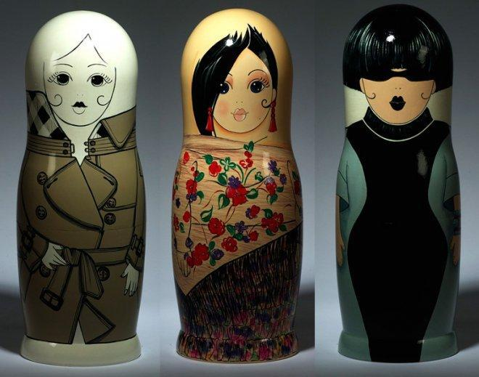

Slide 17
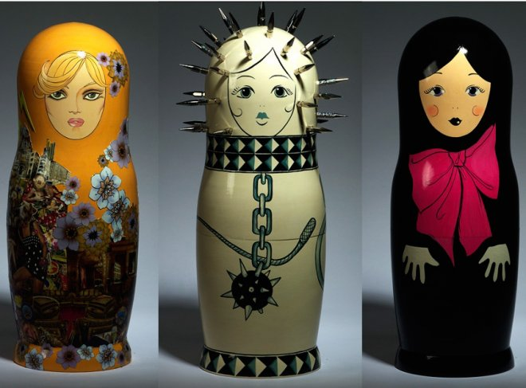

Slide 18
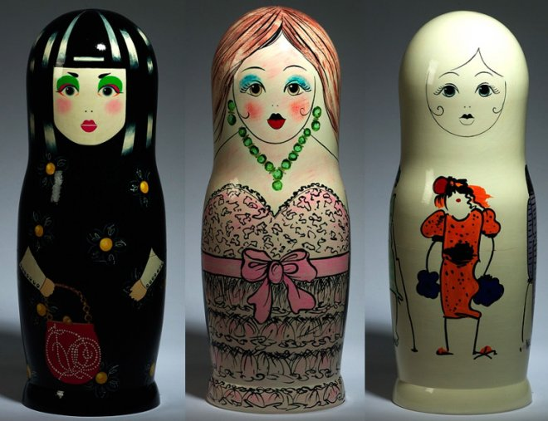

Slide 19
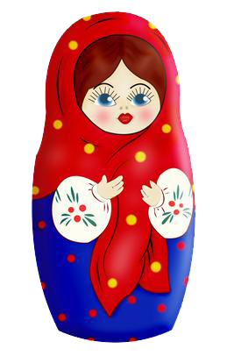
Спасибо
за
внимание!

